Slide 1
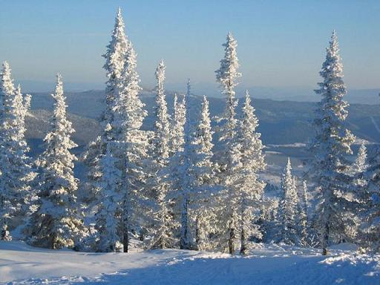
Охраняемые территории Кемеровской области
Автор
Ларина Нина Павловна,
учитель биологии МО ШИСП,
г. Ленинск-Кузнецкий Кемеровская область

Slide 2
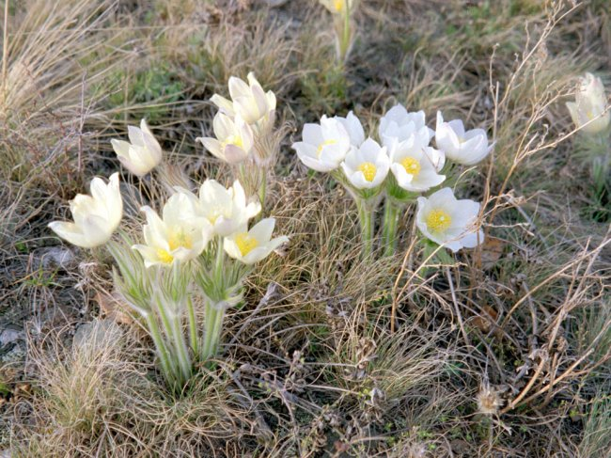
Я сорвал цветок – и он завял. Я поймал жука – и он умер у меня на ладони. И тогда я понял, что прикоснуться к красоте можно только сердцем.
Павол Гвездослав, словацкий поэт, гуманист
Человек,
Богатырскою силой играючи,
Должен помнить про тихие жалобы заячьи
И притом, своему зная цену величью,
Быть в ответе за каждую песенку птичью
Игорь Киселев, кузбасский поэт

Slide 3
Содержание
Заповедники Кемеровской области
Кузнецкий Алатау
Растительный мир заповедника Кузнецкий Алатау
Животный мир заповедника Кузнецкий Алатау
Шорский национальный парк
Территориальное устройство национального парка
Растительный мир Шорского национального парка
Животный мир Шорского национального парка
Памятник природы регионального значения «Кузедеевский»
Это интересно
Викторина
Информационные источники

Slide 4
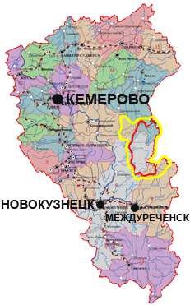
Заповедники Кемеровской области
На территории Кемеровской области расположены заповедник
Кузнецкий Алатау и Шорский национальный парк.
Заповедник расположен на юге Центральной Сибири в наиболее высокой части хребта Кузнецкий Алатау на территории Тисульского, Новокузнецкого и Междуреченского районов Кемеровской области.
Площадь заповедника составляет 380 тыс. гектаров.
Расположение заповедника Кузнецкий Алатау
на карте Кемеровской области

Slide 5
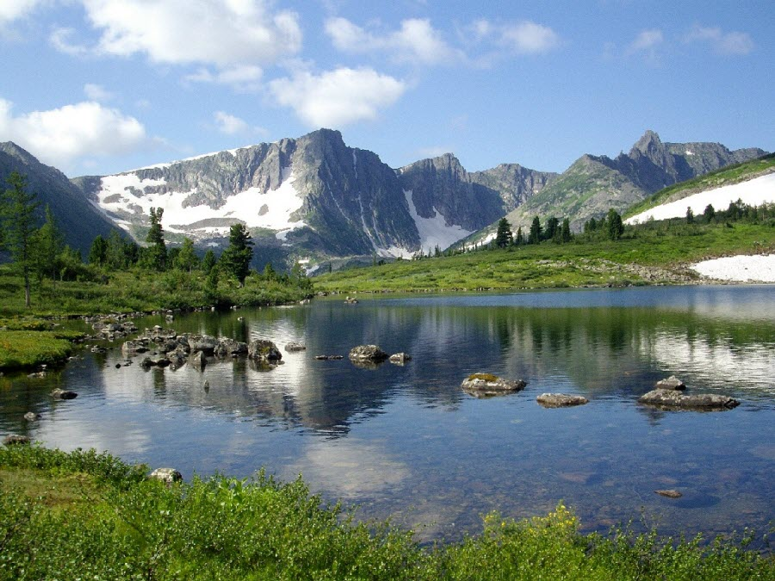
Кузнецкий Алатау
Заповедник «Кузнецкий Алатау» – одно из самых красивых мест Кемеровской области. Дословный перевод тюркского слова «Алатау» – «пестрые горы». И они действительно пестрые. Яркие краски субальпийских лугов, ярко-синее небо, неприступные горы-гольцы, ослепительно белый снег – все это мозаика Алатау.
Это единственное место в Северном полушарии, где вечные снежники лежат всего на высоте 1500–2000 м.

Slide 6
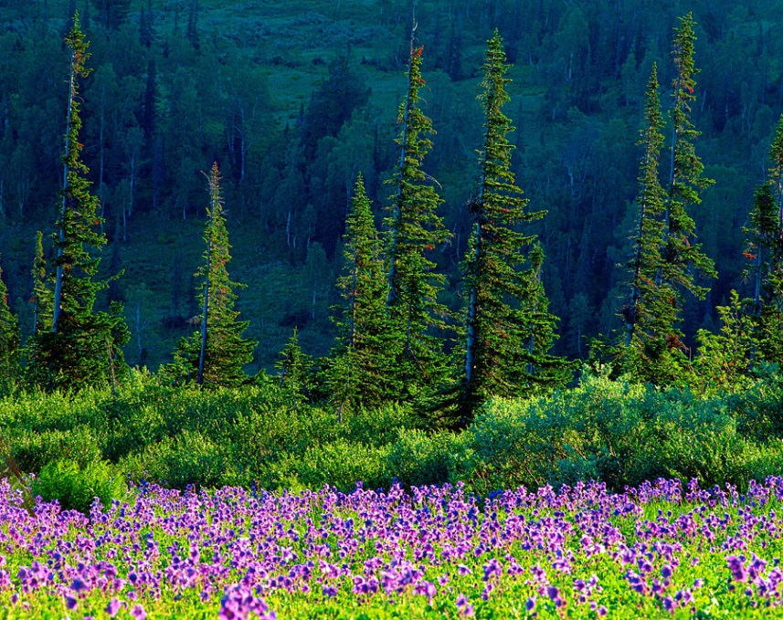
Кузнецкий Алатау
Открытие этого государственного природного заповедника состоялось 27-го декабря 1989 года. Кузнецкий заповедник Алатау представляет собой несколько хребтов небольшой высоты, с находящимися между ними удивительно красивыми долинами рек.
Охрана верховий Томи и ее притоков – одна из причин создания заповедника.
Цветение водосбора сибирского

Slide 7
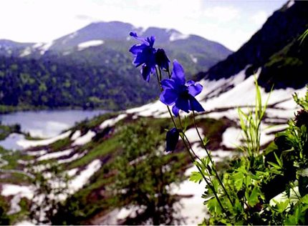
Кузнецкий Алатау
Заповедник имеет разнообразную растительность, включающую в себя участки лесостепей и степей у горных подножий и хребтов, а также лиственные и сосновые боры. Вершины гор этого красивого места покрыты курумниками, горной тундрой и субальпийскими лугами.

Slide 8
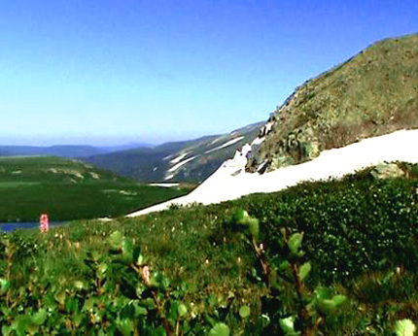
Кузнецкий Алатау
Удивительной особенностью Кузнецкого заповедника Алатау по праву считается снежный наст, достигающий в межгорных надувах и впадинах до 15 метров. Также на территории природного заповедника находятся редкие для этих мест 32 ледника площадью 1,84 кв. км.

Slide 9
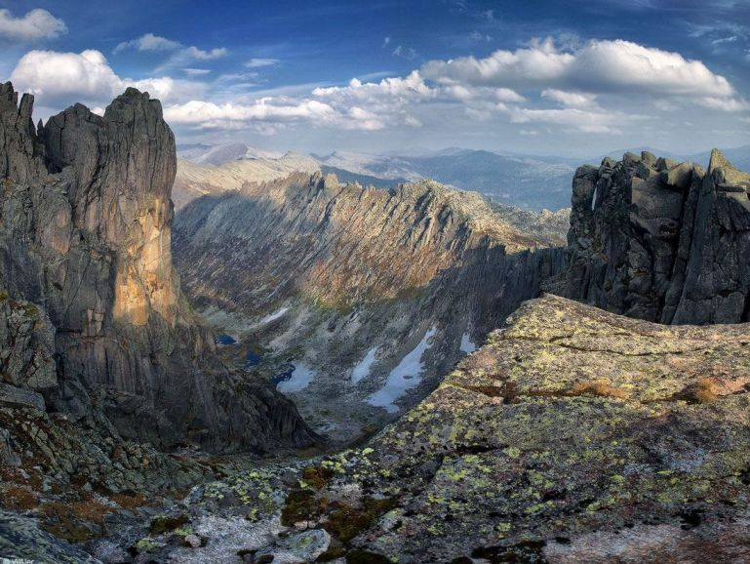
Кузнецкий Алатау
Кузнецкий Алатау - низко-средневысокое нагорье в системе Саяно-Алтайской горной области на юге Западной Сибири, протяжённостью около 300 км с юга на север и шириной до 150 км. Наибольшая высота — 2211 м (плато Старая Крепость). Кузнецкий Алатау представляет собой не единый хребет, а состоит из нескольких хребтов средней высоты, между которыми находятся долины рек. Является водоразделом рек Томь и Чулым (притоки Оби). На западе ограничен Кузнецкой, а на востоке Минусинской котловиной. На юге граничит с Абаканским хребтом Западного Саяна, на севере чёткой границы не имеет. Нагорье включает в себя горный хребет Поднебесные Зубья.
Высочайшая вершина: Старая крепость
Высота: 2211 м

Slide 10
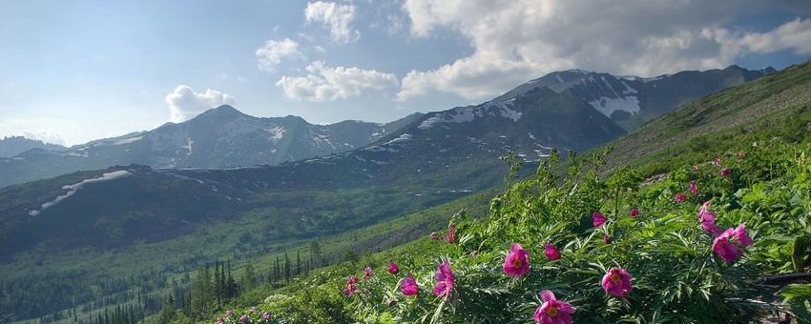
Растительный мир заповедника
На территории заповедника встречаются около 572 вида сосудистых растений. Большая часть заповедника Кузнецкого Алатау покрыта горными таежными лесами из пихты, ели и кедровой сосны сибирской, сменяющиеся на восточных склонах сосновыми и лиственничными лесами. В растительном покрове представлены высотные пояса от степного и лесостепного до черневой тайги, альпийских лугов и высокогорной тундры.

Slide 11
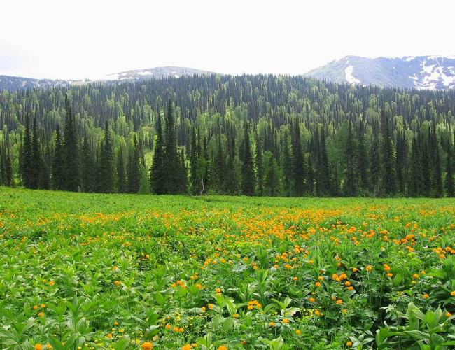
Редкие растения Кузнецкого Алатау

Slide 12
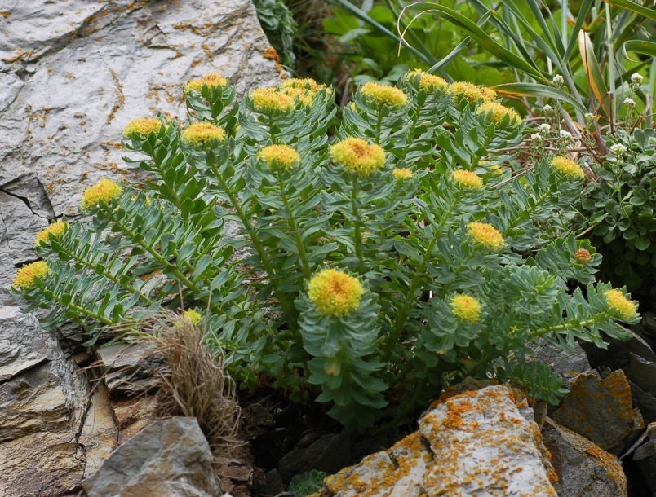
Родиола розовая

Slide 13
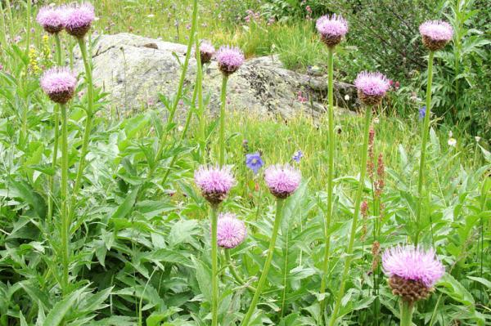
Левзея сафлоровидная (маралий корень)

Slide 14
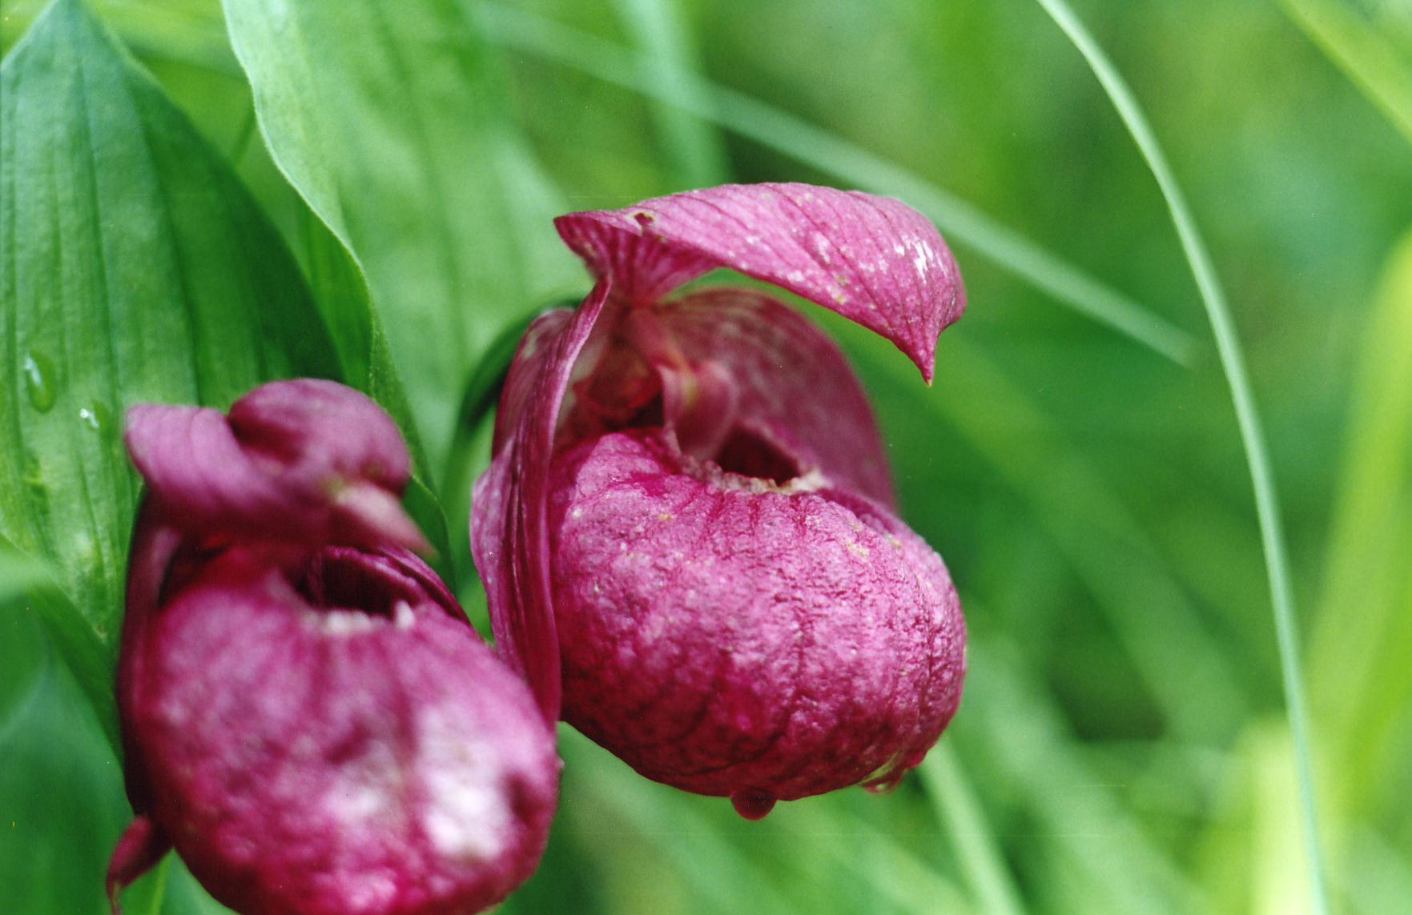
Венерин башмачок

Slide 15
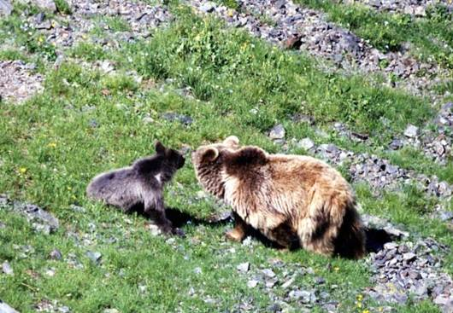
Животный мир
На территории заповедника зарегистрировано 273 видов птиц. Фауна млекопитающих Кузнецкого Алатау включает в себя 65 видов. В том числе: насекомоядные — 11; рукокрылые — 9; грызуны — 24; зайцеобразные — 3; хищные — 13; копытные — 5 видов. Ядро териофауны Кузнецкого Алатау составляют таежные формы. Это бурозубка крошечная, крупнозубая, бурая, крот алтайский, бурундук, красно-серая полевка и др. Широко представлены также красная и обыкновенная полевка, барсук, выдра, бурый медведь, лисица обыкновенная, волк и лось.

Slide 16
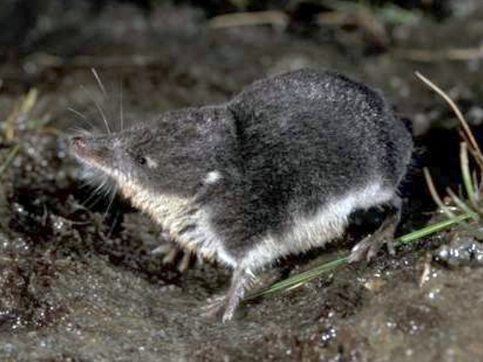
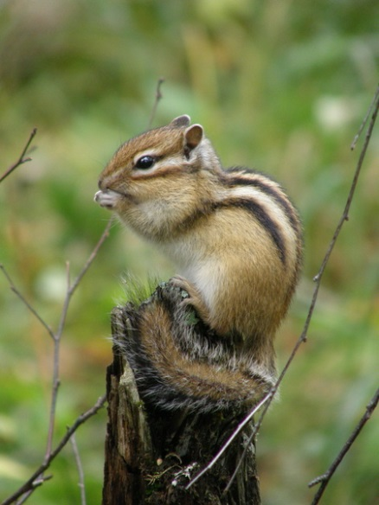
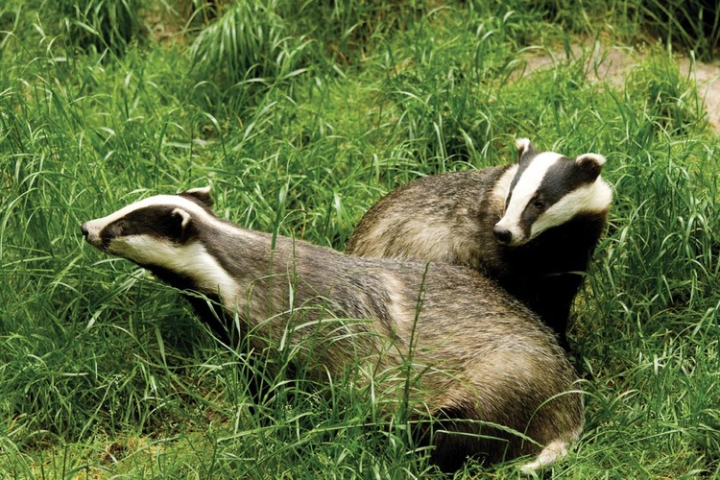
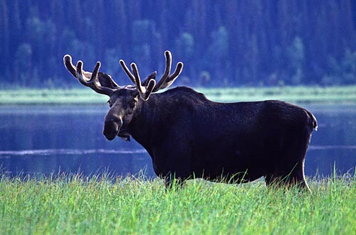
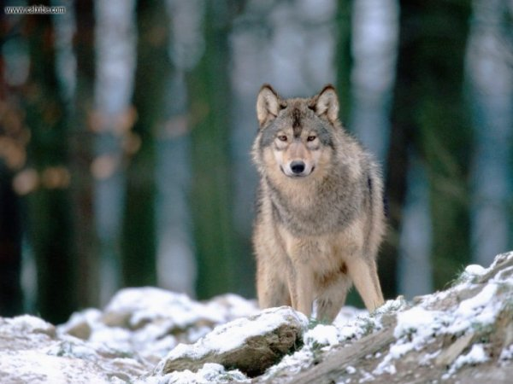
Бурозубка
Бурундук
Барсук
Лось
Волк

Slide 17
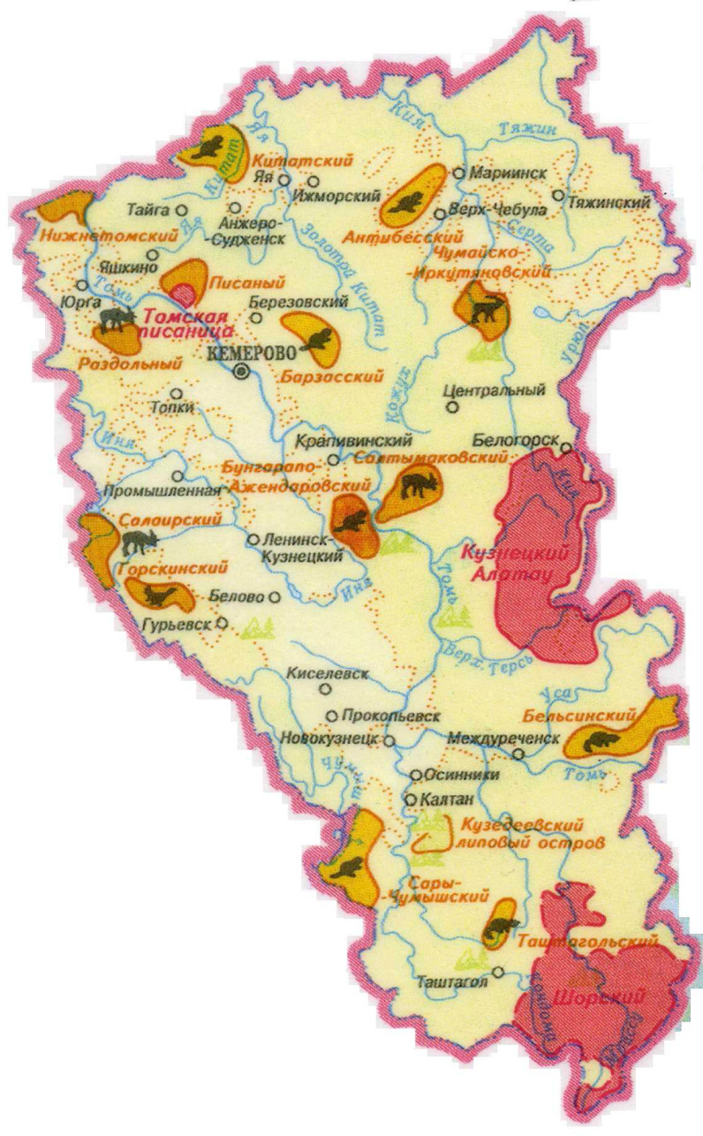
Шорский национальный парк
Шорский национальный парк расположен на юге Кемеровской области. Протяженность территории национального парка с севера на юг 110 км, с востока на запад 90 км. Его общая площадь определяется в 413843 гектаров (По данным лесоустройства 2000 г). Основан в 1990 году. Шорский национальный парк – одно из крупнейших природоохранных учреждений Кузбасса. Парк занимает юго-восточную часть Таштагольского района, где проживает коренное население – шорцы.

Slide 18
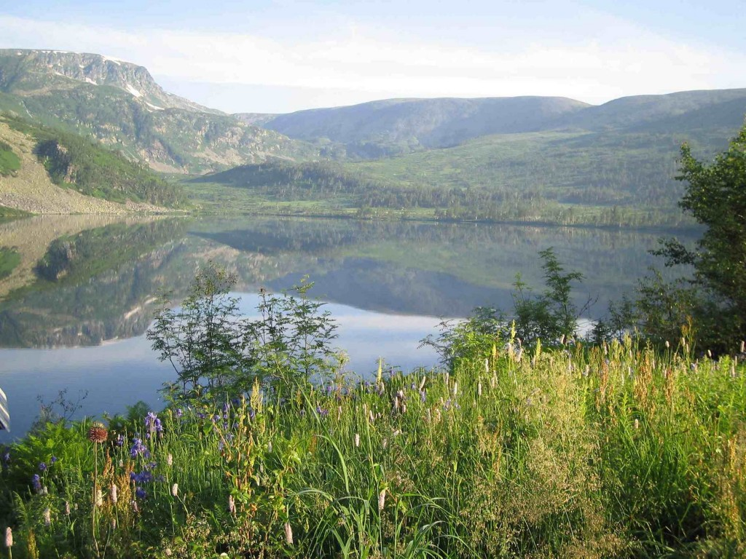
Прекрасна природа национального парка

Slide 19
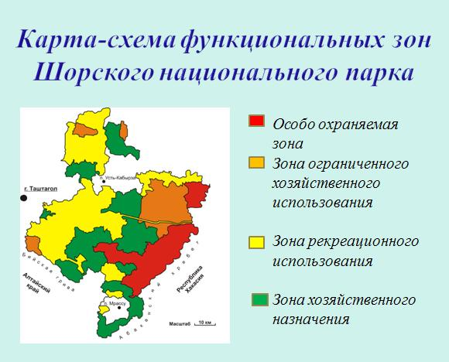

Slide 20
Территориальное устройство. Особо охраняемая зона
Осуществляются мероприятия по сохранению эталонных участков природы, а так же объектов, имеющих особую экологическую, историческую и эстетическую ценность. В эту зону включены участки природных комплексов, не затронутые или слабо затронутые хозяйственной деятельностью, лесные массивы из кедра и пихты среднегорной части Шории (частично высокогорной). Здесь строго ограничена хозяйственная и рекреационная деятельность, возможно лишь осуществлять научные исследования и мероприятия, направленные на охрану лесов от пожаров, защиту лесных насаждений от вредителей и болезней. Допускается строго регулируемое посещение. В особо охраняемой зоне запрещена какая-либо хозяйственная деятельность, но для жителей поселков Эльбеза, Верхний и Средний Бугзас сделано исключение: им разрешено вести охотничий промысел в районах, расположенных на правой части бассейна реки Мрассу.

Slide 21
Зона ограниченного хозяйственного использования
В территорию зоны включены участки горношорской черневой тайги, сильно нарушенные лесоэксплуатацией и охотничьим промыслом, функционально пригодные играть роль естественных резерватов ценных охотничье-промысловых животных. В этой зоне разрешается проводить необходимые биотехнические, лесовосстановительные и лесозащитные мероприятия, а также выборочные рубки, научные исследования. Запрещается рекреационная и хозяйственная деятельность.

Slide 22
Зона рекреационного использования
Предназначена для проведения мероприятий по организации регулируемого туризма и отдыха населения в естественных ландшафтах горношорской тайги. Здесь разрешена хозяйственная деятельность, связанная с сохранением и восстановлением ландшафтов, улучшением водоохранных и защитных функций лесов. В данной зоне проводятся мероприятия по восстановлению коренных лесных сообществ и повышению биологической устойчивости лесных насаждений. Здесь разрешается проводить только те строительные работы, которые направлены на создание стационарных мест отдыха посетителей и объектов традиционных форм ведения хозяйства коренным населением. Рекреационное использование территорий осуществляется только по специально обустроенным маршрутам.

Slide 23
Зона хозяйственного назначения
Осуществляются все виды хозяйственно-производственных работ, необходимых для функционирования национального парка, а также обеспечения жизнедеятельности населения, проживающего на территории национального парка.

Slide 24
Растительный мир
В растительном покрове парка преобладает черневая тайга. Леса представлены горными типами сообществ. Преобладают сообщества с сосной сибирской и пихтой сибирской. Значительно реже встречается ель, сосна, береза пушистая, осина. В возрастной структуре наиболее значительна доля средневозрастных и приспевающих насаждений. Удельный вес спелых насаждений составляет всего около одной пятой части покрытых лесом земель. Наиболее распространены крупнотравные и широкотравные типы лесных сообществ. Менее значительна доля моховых и кустарниково-разнотравных типов леса
с черемухой и рябиной в подлеске, а в травяном покрове
с кочедыжником женским, орляком, борцом северным, живокостью высокой, купырем лесным. Доля остальных типов леса незначительна. В лесных массивах среднегорной части Шории сохраняется уникальная и богатая флора гор Южной Сибири. Его ботаническими достопримечательностями являются такие редкие виды растений, как кандык сибирский, венерин башмачок крупноцветковый, венерин башмачок настоящий, родиола розовая.

Slide 25
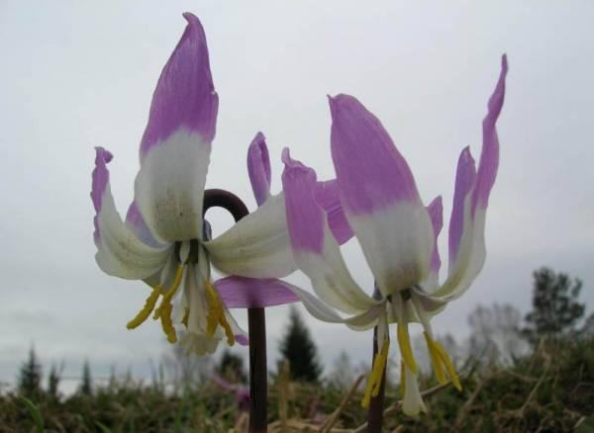
Кандык сибирский

Slide 26
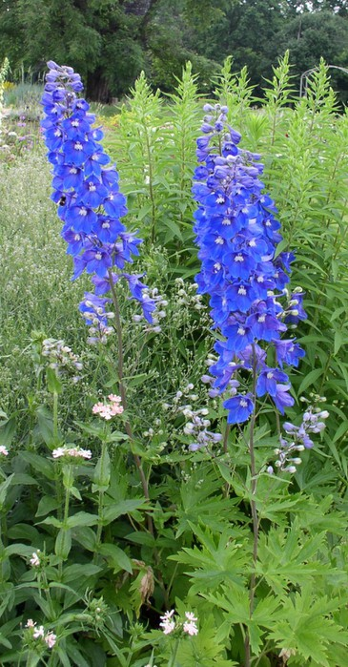
Живокость

Slide 27
Животный мир
В териофауне национального парка много промыслово-охотничьих видов: заяц-беляк, белка, соболь, американская норка, колонок, выдра, росомаха, лисица, волк, рысь, лось. Кроме перечисленных видов встречаются сибирский крот, бурундук, водяная полевка, ондатра, обыкновенный хомяк, горностай, ласка, степной хорь, барсук, бурый медведь, дикий северный олень, кабарга, косуля, марал. Среди представителей орнитофауна многие являются объектом охоты: обыкновенная кряква, широконоска, шилохвост, серая утка, чирок-трескунок, чирок-свистунок, красноголовый нырок, глухари, рябчики, тетерев, перепел, коростель,вальд-шнеп, бекас, дупель, гаршнеп и др. Из редких видов птиц в парке встречаются черный аист, беркут, сапсан, скопа. В реках водится хариус, ленок, таймень.

Slide 28
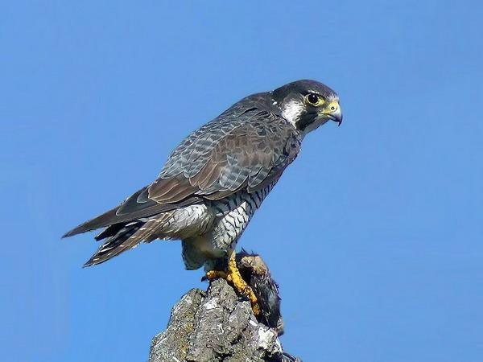
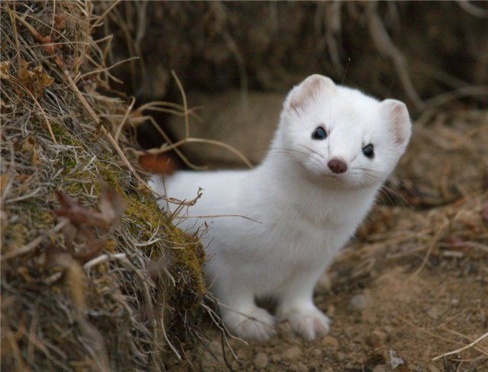
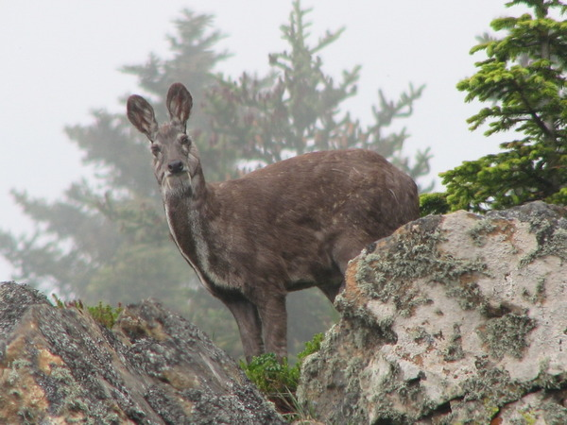
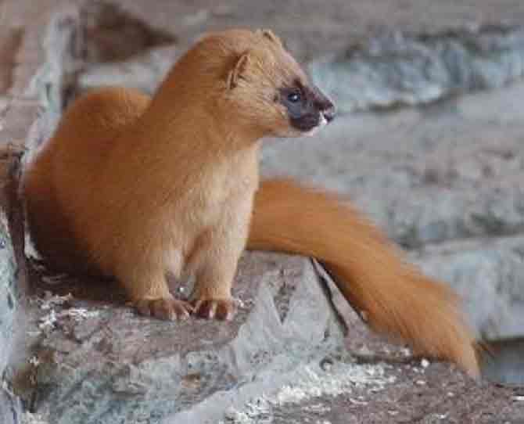
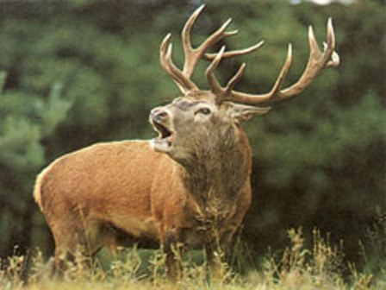
Сапсан
Горностай
Кабарга
Колонок
Марал

Slide 29
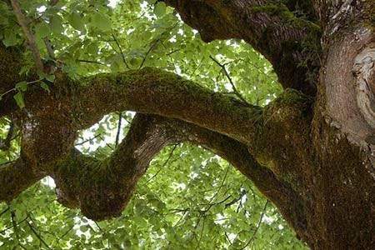
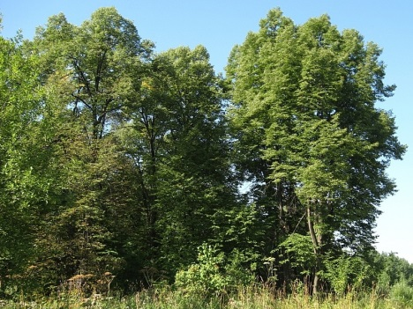
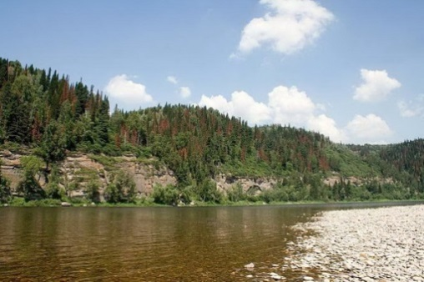
В Кемеровской области место, где 350 млн. лет назад было море, объявлено памятником
Лес вблизи поселка Кузедеево в Новокузнецком районе Кемеровской области, на месте которого 350 млн лет назад было море, объявлен памятником регионального значения «Кузедеевский» (29 апреля 2013 г.)
На территории Кузедеевского леса обитают краснокнижные животные (пустельга степная, кобчик) и растения (кандык сибирский).
На территории Кузедеевского леса, где сейчас протекает река Кондома, 350 млн лет назад плескалось неглубокое теплое море. Об этом свидетельствуют найденные на этой территории кораллы, которые не погружаются на глубину более чем 100 м и живут при круглогодичной температуре воды плюс 25 градусов

Slide 30
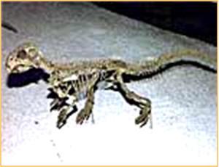
Это интересно
Место на берегу Кии в Чебулинском районе Кемеровской области – единственное в нашей стране "кладбище динозавров". В окрестностях села Шестаково на правом берегу реки под землёй сокрыто огромное количество костей животных, населявших землю более 130 мл лет назад. Здесь был найден скелет динозавра, которого нарекли "пситтакозавр сибирикус". Это небольшой двухметровый динозавр с необычной формы головы и клювом, как у попугая. Пятьдесят миллионов лет назад климат Сибири был значительно теплее, и растительность резко отличалась от современной. Вместо тайги простирались теплолюбивые леса из бука, ольхи, липы, клёна, дуба и грецкого ореха. Лиственные леса шумели даже там, где сейчас простирается тундра. Остатком этого на юге Кузнецкой котловины является "Липовый остров" - участок лип, сохранившихся среди мира чуждой им хвойной растительности.
Пситтакозавр сибирикус

Slide 31

Ответьте на вопросы викторины
1. Перечислите охраняемые территории Кемеровской области.
Заповедник Кузнецкий Алатау, Шорский национальный парк, памятник регионального значения «Кузедеевский», заказники, где охраняются соболь, бобр, марал, лось, глухарь
2. Площадь заповедника Кузнецкий Алатау составляет …
Площадь заповедника составляет 380 тыс. гектаров.
3. Когда создан заповедник?
27 декабря 1989 года.
4. В чем уникальность природы Кузнецкого Алатау?
Заповедник имеет разнообразную растительность, включающую в себя участки лесостепей и степей, лиственные и сосновые боры, а на вершинах гор - тундру и субальпийские луга.

Slide 32
Ответьте на вопросы викторины
5. Площадь Шорского национального парка составляет …
Протяженность территории национального парка с севера на юг 110 км, с востока на запад 90 км. Его общая площадь определяется в 413843 гектаров
6. Когда основан Шорский национальный парк?
В 1990 году
7. Чем заповедник отличается от национального парка?
Заповедники имеют строгий режим охраны, кроме ученых вход на территорию
запрещен. Природные национальные парки имеют участки различной степени охраны. Например, Шорский национальный парк имеет четыре участка: особо охраняемая зона, зона ограниченного хозяйственного использования, зона рекреационного использования, куда допускаются туристы и зона хозяйственного назначения.

Slide 33

По данным подсказкам определите,
о какой птице идет речь:
А) птица средней величины – вес от 0,7 до 1,4 кг;
Б) с апреля до середины мая собираются на токование – «свадебные песни»;
В) гнезда – небольшие ямки в земле среди кустов или высокой травы;
Г) о птенцах заботятся только матери;
Д) в начале осени молодые самцы-косачи живут без родителей;
Е) зимой собираются в смешанные стаи, кормятся сережками ольхи, березы, осины, ивы, можжевеловыми и другими ягодами;
Ж) зимой ночуют в снегу

Slide 34
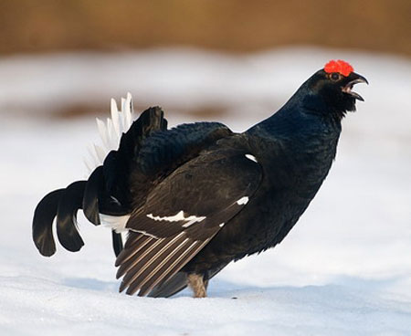
Тетерев
Notes:
http://www.tepid.ru

Slide 35

По данным подсказкам определите, о каком животном идет речь:
А) самая крупная кошка весом до 30 кг и около метра в длину;
Б) хвост как бы обрублен, уши с кисточками черных волос на концах;
В) в нашей области зверь редок – около 400 особей;
Г) ведет бродячий образ жизни, пробегая за сутки 5-15 км;
Д) охотится в основном утром и вечером, реже – днем, основной объект добычи – заяц-беляк. В среднем хищник съедает одного зайца в четыре дня. Нападает также на молодых косуль, маралов, лосей, ловит птиц, а гнезда птиц разоряет постоянно;
Е) нападает на засады, усевшись на ветке дерева над тропой, прыгает на спину жертвы и хватает за шею;
Ж) на пушных аукционах шкура этого животного стоит до 1000 долларов.

Slide 36
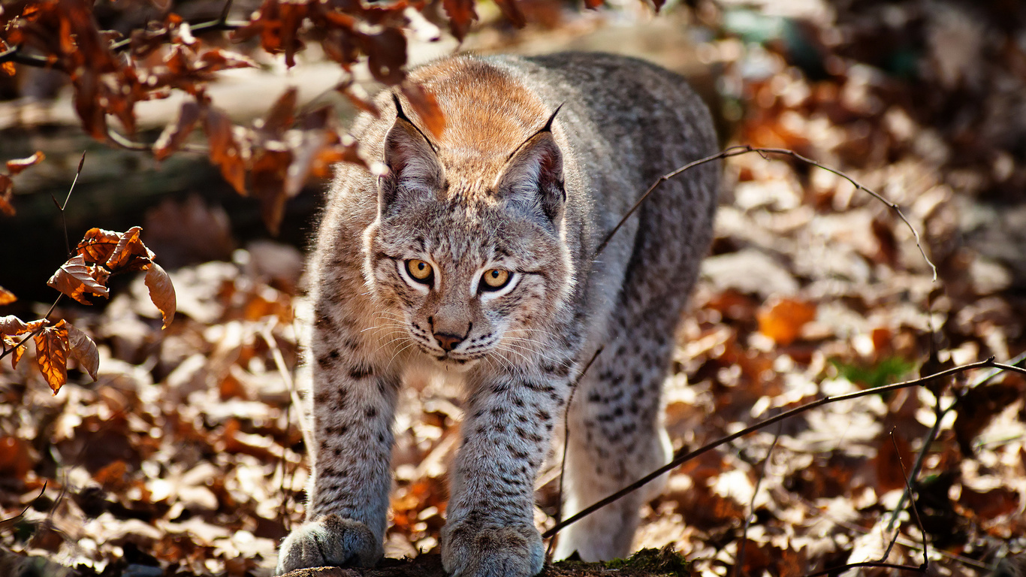
Рысь
Notes:
http://www.anypics.ru

Slide 37
По данным подсказкам определите, о каком животном идет речь:
А) относится к насекомоядным, длина тела 12-16 см, хвоста 2-4 см, объект ограниченного пушного промысла;
Б) с рождения до смерти живет под землей, как землекоп не знает себе равных, подземные лабиринты простираются по прямой линии до 4 км;
В) мех короткий, гладкий, ушной раковины нет, глазки с маковое зернышко, а у некоторых видов глаза и вовсе заросли кожей; передние лапы – настоящие лопаты, когти на них плоские, а кисть вывернута так, чтобы удобнее было рыть землю перед собой и кидать ее назад, за день прорывает в среднем в среднем 20 м новых ходов;
Г) питается дождевыми червями, личинками майского жука, но если в нору попадают ящерицы или мыши-землеройки, то и их загрызает и съедает;
Д) на зиму «консервирует» дождевых червей, откусывая им головы и замуровывая в стены своих нор;
Е) детеныши родятся в мае, и мать кормит сосунков три недели; если гнездо раскопают, то мать, забыв о своей безопасности, хватает зубами одного за другим и тащит в нетронутые норы или прячет в рыхлую землю – лишь бы унести от опасного места;
Ж) зимой не спит, только глубже зарывается;
З) порой охотится и на земле, копаясь в опавших листьях или во мху.

Slide 38
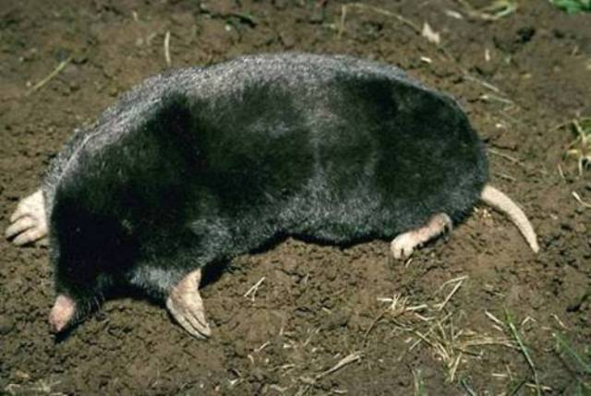
Крот
Notes:
http://knu.znate.ru

Slide 39
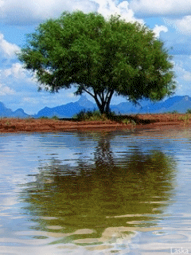
По данным подсказкам определите, о каком дереве идет речь:
А) великий русский писатель Дмитрий Наркисович Мамин-Сибиряк писал об этом дереве: «Будто боярин в дорогой шубе»;
Б) дерево первой величины, живет до 400-500 лет;
В) почти всю жизнь, начиная с 30-50 лет, плодоносит, а семена очень вкусны, полезны и калорийны;
Г) хвоинки собраны в пучки по пять штук, а не по две, как у сосны обыкновенной;
Д) живица этого дерева исцеляет не только поврежденные деревья, но и тяжелые раны у людей и животных; настой из хвои помогает в борьбе с цингой;
Е) первый космонавт Земли Юрий Алексеевич Гагарин позывным сигналом выбрал название этого дерева.

Slide 40
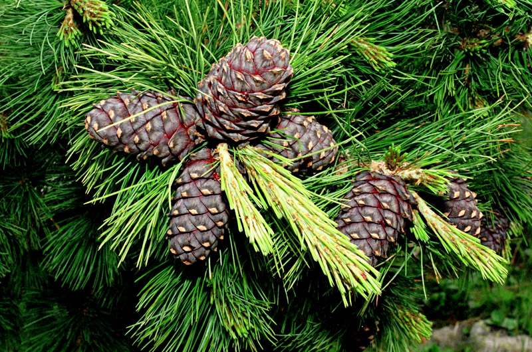
Кедр
Notes:
http://foto.academ.org

Slide 41
По данным подсказкам определите, о каком дереве идет речь:
А) занимает всего 0,2% площади лесов нашего края, самый большой лесной массив этого дерева – северо-восточные предгорья кузнецкого Алатау в Тисульском районе;
Б) когда в 1960 году в Сиэтле в США на V Всемирном лесном конгрессе представители 96 стран решили создать Парк дружбы, делегация России посадила именно это дерево;
В) живет 400-500 лет, древесина этого дерева не знает предела службы «после смерти», за тысячелетия древесина темнеет и приобретает твердость камня;
Г) леса этого дерева дают рекордное количество древесины с одного гектара: до 1500 и больше кубометров.
Д) это дерево особенно хорошо при строительстве в сырых местах – причалов, мостов, плотин;
Е) один кубометр древесины при химической обработке дает 200 кг целлюлозы или столько же виноградного сахара, 2000 пар чулок или 1500 м шелковой ткани, 6000 кв. м целлофана или 700 л спирта;
Ж) из продуктов переработки древесины изготавливают скипидар, уксусную кислоту, канифоль, сургуч, спички и многое другое.

Slide 42
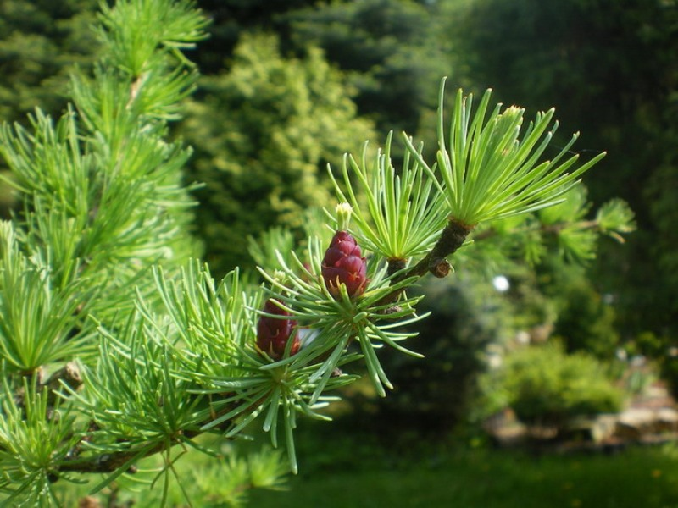
Лиственница
Notes:
http://www.viafortuna.ru

Slide 43
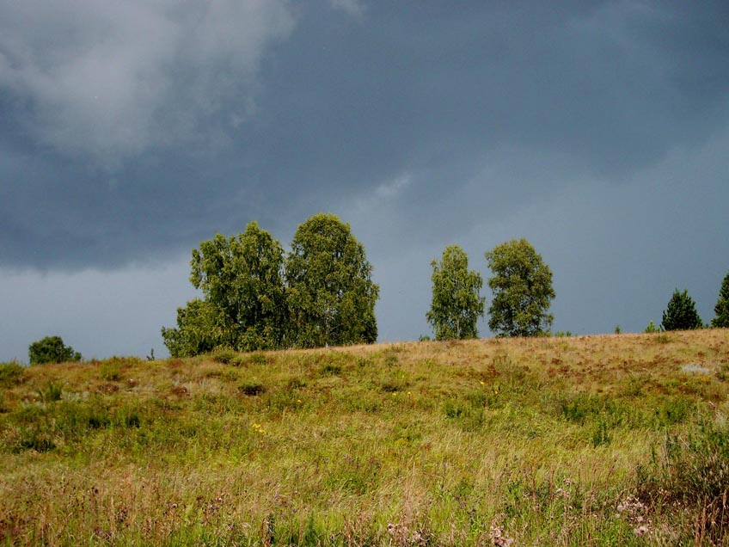
Мы безмерно богаты,
В наших чащах и рощах
Столько всяких пернатых
Просто диву даёшься.
И, конечно, тревожно,
Что порой мы безбожно,
Не храним, что имеем,
Не щадим, не жалеем,
Ни за что не в ответе.
Словно самую малость,
Нам на этой планете
Жить и править осталось.
Не хозяева вроде,
Так добро своё губим.
А гордимся природой
И отечество любим.
(А. Яшин)

Slide 44
Список литературы
Список литературы
1. Атлас Кемеровской области
2. Ковригина, Л.Н. Растительный мир Кузбасса и его охрана: учебное пособие [Текст] / Л.Н. Ковригина, Н.А. Фомина. – Кемерово, 1995. – 111с.
3. Соловьев, Л.И. География Кемеровской области. Природа [Текст] / Л.И. Соловьев. – Кемерово: ОАО «ИПП Кузбасс»; ООО «СКИФ», 2006. – 384 с.
4. Соловьев, Л.И. Рабочая тетрадь по географии Кемеровской области: творческие задания по географии родного края для учащихся 6-10-х классов общеобразовательных учреждений Кемеровской области [Текст] / Л.И. Соловьев. – Кемерово, 2003. – 184 с.
Электронные ресурсы
1. http://ecokem.ru
2. http://krasivye-mesta.ru
3. http://shpilenok.livejournal.com
4. http://subscribe.ru
5. http://trasa.ru
6. http://www.amic.ru

